Slide 1

ცენტრალიზებული შესყიდვები,
კონსოლიდირებული ტენდერები

Slide 2

ვინ იღებს გადაწყვეტილებას ცენტრალიზებული ტენდერების ჩატარების თაობაზე?
კონსოლიდირებული ტენდერის ინიციატორი- საქართველოს მთავრობა
სატენდერო კომისიის შემადგენლობას და საქმიანობის წესს განსაზღვრავს მთავრობა, შესაბამისი განკარგულებით
კონსოლიდირებული ტენდერების ჩატარებასა და შემდგომ ადმინისტრირებას უზრუნველყოფს სატენდერო კომისია.

Slide 3
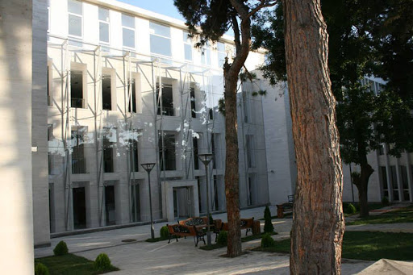
რა როლი აქვს სახელმწიფო შესყიდვების სააგენტოს ცენტრალიზებული შესყიდვის განხორციელებაში?
სახელმწიფო შესყიდვების სააგენტოს ევალება კონსოლიდირებული ტენდერების ჩატარებისათვის აუცილებელი კანონმდებლობით დადგენილი ორგანიზაციული, ტექნიკური და სამართლებრივი ღონისძიებების განხორციელება.

Slide 4
როგორ ირჩევა შესყიდვის ობიექტი
წინაპირობები
კონსოლიდაციის ეფექტი

Slide 5
რომელ შემსყიდველზე ვრცელდება კონსოლიდირებული ტენდერი?
ყველა შემსყიდველი ორგანიზაცია
შემსყიდველი ორგანიზაციების კონკრეტული ჯგუფი
ერთი შემსყიდველი ორგანიზაცია

Slide 6

კონსოლიდირებული ტენდერის დაგეგმვა
შემსყიდველ ორგანიზაციებთან მჭიდრო თანამშრომლობა
ტექნიკური მოთხოვნების დადგენა-დაზუსტება და სტანდარტიზაცია

Slide 7
გამარჯვებულის გამოვლენის პრინციპი
1 გამარჯვებული
დააფიქსირებს დაბალი ფასს
დააკმაყოფილებს სატენდერო მოთხოვნებს
რამდენიმე გამარჯვებული
დაეთანხმება ფასს
დააკმაყოფილებს სატენდერო მოთხოვნებს

Slide 8

შემსყიდველი ორგანიზაციებიდან გეგმების გამოთხოვა
კონსოლიდირებული ტენდერების მენეჯმენტის სისტემა (CTD.SPA.GE)
ელექტრონული ფოსტა
მოთხოვნების ადეკვატურობა, ოპტიმალურობა

Slide 9
ტენდერის მომზადება
მოთხოვნების აგრეგირება
ბაზრის მოკვლევა
სატენდერო დოკუმენტაციის საბოლოო ფორმირება
ტექნიკური დოკუმენტაციის შემუშავება

Slide 10





ბაზრის კვლევა და მისი მიზნები
სეგმენტური ბაზრის დროული ინფორმირება
ზღვრული ფასების და ტენდერის ჯამური ღირებულების კვლევა
პრეტენდენტთა ლოგისტიკური და სხვა შესაძლებლობების კვლევა
ბაზრის კვლევა, როგორც სატენდერო დოკუმენტაციის ხარვეზების აღმოჩენის საშუალება

Slide 11

კონსოლიდირებული ტენდერის გამოცხადება
ცხადდება ერთიანი ელექტრონული სისტემის მეშვეობით
კონსოლიდირებული ტენდერის შესახებ დეტალური ინფორმაციის მიღების შესაძლებლობა
კონსოლიდირებული ტენდერის ნომერი იწყება აბრევიატურით - CON

Slide 12

შერჩევა-შეფასება და გამარჯვებულის გამოვლენა
პრეტენდენტ(ებ)ის მიერ წარმოდგენილი დოკუმენტაციის განხილვა
შემოთავაზებული საქონლის ნიმუშის განხილვა
ექსპერტიზის დასკვნის განხილვა
წინადადების დაზუსტების შესაძლებლობა
პრეტენდენტის დისკვალიფიკაცია ან გამარჯვებულად გამოვლენა

Slide 13

ვინ აფორმებს ხელშეკრულებას?
ჩარჩო-ხელშეკრულება
გამარჯვებული
შემსყიდველი
შემსყიდველი
შემსყიდველი
შემსყიდველი
შემსყიდველი

Slide 14
როგორ შევუერთდეთ კონსოლიდირებულ ტენდერს ?
დოკუმენტაციით განსაზღვრულ ვადაში
მიმწოდებლის თანხმობით
კომისიის თანხმობით - საჭიროების შემთხვევაში

Slide 15
ხელშეკრულების შესრულების უზრუნველყოფის გარანტია
ვინ არის ბენეფიციარი
ხელშეკრულების ღირებულება
გარანტიის ოდენობა
გარანტიის პირობები

Slide 16

ხელშეკრულების მიმდინარეობა
ინდივიდუალური ხელშეკრულებების გაფორმება
ხელშეკრულების კონტროლის განხორციელება შემსყიდველის მიერ
ვალდებულების შეუსრულებლობის შემთხვევაში სატენდერო კომისიის ფუნქცია

Slide 17
კონსოლიდირებული ტენდერების შესყიდვის ობიექტები
ნავთობპროდუქცია (საწვავი)
ფიჭური სატელეფონო მომსახურება
კომპიუტერები
საბეჭდი ქაღალდი
უწყვეტი კვების წყაროები (UPS)
A4 ფორმატის შავთეთრი ლაზერული პრინტერები და ორიგინალი კარტრიჯები
უწყვეტი კვების წყაროები
სატელევიზიო საეთერო დრო (wGRP)
სხვადასხვა სახის საკვების პროდუქტები
სკოლის მოსწავლეების ტრანსპორტირება
წიგნების ბეჭდვა
სასკოლო მერხები და სკამები
სატრანსპორტო საშუალებები
სატრანსპორტო საშუალებების დაზღვევა
სატრანსპორტო საშუალებების ძრავის ზეთები და ზეთის ფილტრები
სატრანსპორტო საშუალებების აკუმულატორები
ავტომანქანების საბურავები
საკონფერენციო სკამები
საოფისე სავარძლები
ფარმაცევტული პროდუქტები
სამედიცინო სახარჯი მასალები
მუნიციპალური ტრანსპორტი
სპეციალური ტექნიკა

Slide 18

ნავთობპროდუქციის (საწვავის) კონსოლიდირებული ტენდერი:
ევრორეგულარი (ოქტანობა არანაკლებ 92)
პრემიუმი (ოქტანობა არანაკლებ 95)
სუპერი (ოქტანობა არანაკლებ 98)
ევროდიზელი (არაუმეტეს PPM 10)

Slide 19
კონსოლიდირებულ ტენდერებამდე... (2011 წ.)
საწვავის სტატისტიკა:
სტატუსი „ხელშეკრულება დადებულია“
რაოდენობა- 720
ღირებულება – 140,998,081.00 ლარი
სტატუსი „ არ შემდგარი“ ტენდერი
რაოდენობა - 2489
ღირებულება – 362,090,478.00 ლარი
28%
72%

Slide 20
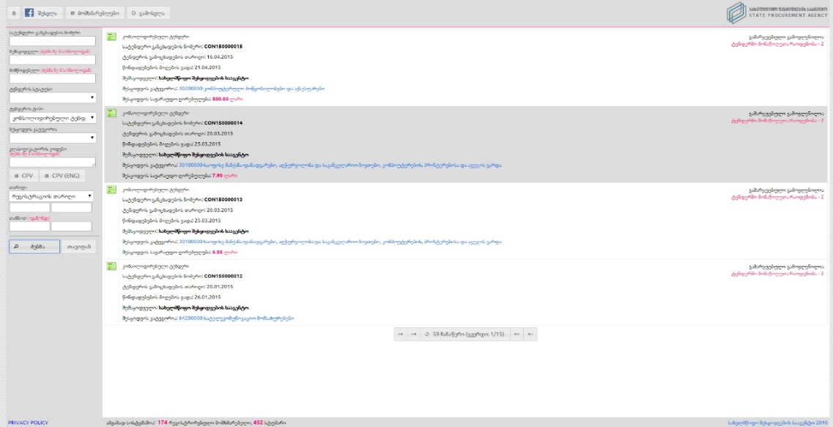


კონსოლიდირებული ტენდერები
მიმწოდებელი
შემსყიდველი ორგანიზაციები სხვადასხვა სახის მოთხოვნების მიხედვით
500 ლიტრი
1,000 ლიტრი
2,000 ლიტრი
10,000 ლიტრი
100,000 ლიტრი
1,000,000 ლიტრი
2,000,000 ლიტრი
პატარა მასშტაბის ტენდერი→ მიმწოდებლის არანაირი ინტერესი → არ შემდგარი ტენდერი→გამარტივებული შესყიდვა→ სახელმწიფო ბიუჯეტის არარაციონალური ხარჯვა
საშუალო მასშტაბის ტენდერი→ ინდიფერენტული წინადადების შემოთავაზებისას→ მცირეოდენი ფასდაკლება → ნაკლები არარაციონალური ხარჯვა სახელმწიფო ბიუჯეტისა
დიდი მასშტაბის ტენდერი→ დიდი ინტერესი, დიდი კონკურენცია, დიდი ფასდაკლებები→ სახელმწიფო ბიუჯეტის რაციონალური ხარჯვის ოპტიმიზაცია

Slide 21

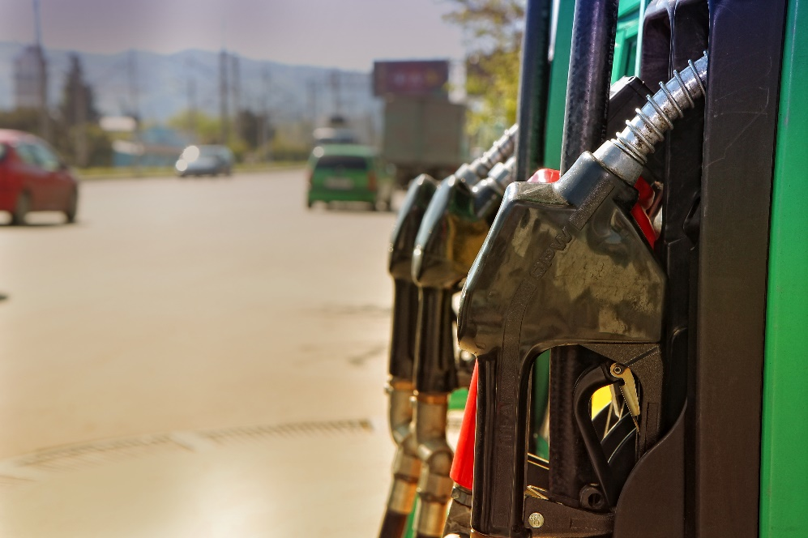
გამარჯვებული მიმწოდებლისგან საწვავის შესყიდვის მეთოდები
საწვავის შესყიდვის / ჩასხმის პრიორიტეტული მეთოდები:
„აგაი“ სისტემა
  2) ნომრიანი პლასტიკური ბარათები
    3) უნომრო პლასტიკური ბარათები
      4) ტალონები
ნებართვა

Slide 22
არაგამარჯვებული მიმწოდებლისგან საწვავის შესყიდვის შემთხვევა:
კომისიის თანხმობა!!!
შემსყიდველი ორგანიზაცია გამარჯვებული პრეტენდენტის ავტოგასამართი სადგურიდან დაშორებულია 15 კმ-ზე მეტი მანძილით.
შემსყიდველი ორგანიზაციის მიერ შესაბამისი მარკის საწვავის ტენდერში გამარჯვებული პრეტენდენტისგან შესყიდვა გამოიწვევს უფრო მეტ დანახარჯს, ვიდრე ამ საწვავის სხვა პირისგან შესყიდვა.
#2

Slide 23

კომპიუტერების კონსოლიდირებული ტენდერი
პორტაბელური/სატარებელი კომპიუტერი (ლეპტოპი)
პერსონალური კომპიუტერი (კომპლექტი: სისტემური ბლოკი, მონიტორი, მაუსი, კლავიატურა)
გარანტია - 3 წელი;
ლიცენზირებული ოპერაციული სისტემა

Slide 24

პრინტერები და კარტრიჯები
A4 ფორმატის შავ-თეთრი პრინტერები და მათთვის განკუთვნილი ორიგინალი კარტრიჯები
გარანტია - პრინტერებზე 3 წელი, კარტრიჯებზე 1 წელი;
ორიგინალი კარტრიჯების შესყიდვა 3 წლის განმავლობაში

Slide 25

უწყვეტი კვების წყაროები (UPS)
პერსონალურ კომპიუტერისთვის განკუთვნილი უწყვეტი კვების წყარო
გარანტია - 3 წელი;

Slide 26

საბეჭდი ქაღალდი
უმაღლესი ხარისხის საბეჭდი ქაღალდი
პირველი ხარისხის საბეჭდი ქაღალდი
ტრანსპორტირება – მიმწოდებლის ხარჯი ქ. თბილისის ტერიტორიის ფარგლებში

Slide 27
საბეჭდი ქაღალდის კონსოლიდირებული ტენდერი
* გამონაკლისი *
თუ წლის განმავლობაში შესასყიდი საბეჭდი ქაღალდის რაოდენობა არ აღემატება 25 შეკვრას
თუ ორგანიზაციის ფაქტობრივი მისამართი არ არის ქ. თბილისში ან ქ. ქუთაისში
უფლებამოსილია საბეჭდი ქაღალდი შეისყიდოს რომელიმე სხვა მიმწოდებლისაგან, სატენდერო კომისიის წინასწარი თანხმობის საფუძველზე

Slide 28

სატრანსპორტო საშუალებები
სტანდარტიზაცია
ავტოპარკის ერთგვაროვნება ცენტრალიზაციის შედეგად
ტექმომსახურებაზე ხარისხის გაუმჯობესება დანახარჯების შემცირება
კონსოლიდაციის შედეგად მიღებული მნიშვნელოვანი საბიუჯეტო ეკონომია

Slide 29

ავტომანქანების საბურავების კონსოლიდირებული ტენდერი (თანმდევი მომსახურებით)
მცირე და დიდი ტვირთამწეობის საბურავები (თანმხლები მომსახურებით)
შემოთავაზებული საბურავის ხარისხი უნდა დასტურდებოდეს ევროპის ეკონომიკური კომისიის (the Economic Commission of Europe „ECE“) მიერ გაცემული სერტიფიკატის ფლობით.

Slide 30

სატრანსპორტო საშუალებების დაზღვევა
შემსყიდველი ორგანიზაციების ბალანსზე არსებული სატრანსპორტო საშუალებებისათვის:
ძარის დაზღვევის (A),
მესამე პირის მიმართ სამოქალაქო პასუხისმგებლობის დაზღვევის (B)
უფლებამოსილი მძღოლისა და მგზავრების ჯანმრთელობის ზიანის დაზღვევის (C) მომსახურების შესყიდვა.

Slide 31


სატრანსპორტო საშუალებების ძრავის ზეთები და ზეთის ფილტრები (თანმდევი მომსახურებით)
18 სხვადასხვა ტექნიკური მახასიათებლების ძრავის ზეთი და ზეთის ფილტრი;
თანმდევი მომსახურება - ზეთის და ზეთის ფილტრის შეცვლა
განისაზღვრა ზეთის შესაბამისობები, სპეციფიკაციის დონეები - API; SN; /SL; ACEA; CF
სატრანსპორტო საშუალების ძრავის ზეთის და ფილტრის შეცვლა მიმწოდებელმა უნდა განახორციელოს სავალდებულოდ შემდეგ ქალაქებში განთავსებულ სერვის-ცენტრებში:
ქ. თბილისი (არანაკლებ 5 სერვის-ცენტრი); ქ. ქუთაისი; ქ.ბათუმი; ქ.თელავი; ქ.ზუგდიდი; ქ.ახალციხე; ქ.გორი; ქ.მარნეული; ქ.ფოთი.

Slide 32

სატრანსპორტო საშუალებების აკუმულატორები (თანმდევი მომსახურებით)
35 სხვადასხვა ტიპის აკუმულატორი;
გარანტია - 3 წელი;
სატრანსპორტო საშუალებებზე აკუმულატორების დემონტაჟი-მონტაჟი და შემსყიდველის საწყობში მიწოდება მიმწოდებელმა განახორციელოს სავალდებულოდ შემდეგ ქალაქებში ან მათ მიმდებარე ტერიტორიაზე არაუმეტეს 15 კმ-ის რადიუსში (გარდა ქ. თბილისისა) განთავსებულ სერვის-ცენტრებში:
ქ. თბილისი (არანაკლებ 3 სერვის-ცენტრი); ქ. ქუთაისი; ქ.ბათუმი; ქ.თელავი; ქ.ზუგდიდი; ქ.ახალციხე; ქ.გორი; ქ.მარნეული; ქ.ფოთი.

Slide 33

ფიჭური სატელეფონო მომსახურების კონსოლიდირებული ტენდერი
წინასწარ განსაზღვრული ტარიფები
ერთზე მეტი გამარჯვებული პრეტენდენტი

Slide 34

სატელევიზიო საეთერო დროის (Wgrp) კონსოლიდირებული ტენდერი
ემსახურება სახელმწიფო შემსყიდველი ორგანიზაციის მიერ საზოგადოებისთვის მნიშვნელოვანი ინფორმაციის გავრცელებას, რაც მოიაზრებს სხვადასხვა სახის საინფორმაციო ვიდეორგოლების ეთერში განთავსებას.
სატელევიზიო საეთერო დროის შესყიდვა შეწონილი რეიტინგის პუნქტის (Wgrp) მეშვეობით.
წინასწარ დადგენილი ტარიფები და რამდენიმე გამარჯვებული

Slide 35

სხვადასხვა სახის კვების პროდუქტები
150-მდე სახეობის საკვები პროდუქტი
ძალოვანი სტრუქტურებისთვის განკუთვნილი საკვები პროდუქტები;
თბილისის ბაგა-ბაღებისთვის განკუთვნილი საკვები პროდუქტები.

Slide 36

ფარმაცევტული პროდუქტები
სხვადასხვა დასახელების მედიკამენტი;
მედიკამენტების ვარგისიანობის ვადა მიწოდების მომენტიდან არანაკლებ 12 თვე;
უზრუნველყოფილია მედიკამენტების სწრაფი და დროული მიწოდება საქართველოს მასშტაბით, სანიტარულ–ჰიგიენური ნორმების დაცვით;
კონსოლიდირებული ტენდერები ცხადდება მედიკამენტის საერთაშორისო არაპატენტირებული სახელწოდებით (ჯენერიკით), რამაც გაზარდა კონკურენცია.

Slide 37

სამედიცინო სახარჯი მასალები
სხვადასხვა ტიპის სამედიცინო სახარჯი მასალა;
მაღალი ხარისხის დამადასტურებელი შესაბამისი სერტიფიკატ(ებ)ი ან/და CE მარკირება;
სამედიცინო სახარჯი მასალების ტრანსპორტირებისას დაცულია სანიტარულ–ჰიგიენური ნორმები;

Slide 38

სკოლის მოსწავლეების სატრანსპორტო მომსახურება
განკუთვნილია სკოლის მოსწავლეების ტრანსპორტირებისთვის სახლიდან სკოლამდე და უკან.
შემუშავდა ერთიანი სტანდარტები და გაუმჯობესდა მომსახურების ხარისხი
გამოცხადებულია მუნიციპალიტეტების მიხედვით და ხელშეკრულების შესრულებაზე ზედამხედველობას ახორციელებენ მუნიციპალიტეტები

Slide 39

სასკოლო წიგნები
სკოლის მოსწავლეებისთვის განკუთვნილი სასკოლო წიგნების ბეჭდვა ხორციელდება კონსოლიდირებულად
ტრანსპორტირებას სკოლებში უზრუნველყოფს მიმწოდებელი

Slide 40

სასკოლო მერხები და სკამები
ვერზალიტის ტექნოლოგიით დამზადებული სასკოლო მერხებისა და სკამების შესყიდვა.
ტრანსპორტირებას სკოლებში უზრუნველყოფს მიმწოდებელი.

Slide 41
საოფისე ავეჯი
კონსოლიდირებულად ხორციელდება საკონფერენციო სკამებისა და საოფისე სავარძლების შესყიდვა
აღნიშნული ხორციელდება თანმდევი მომსახურებით, ადგილზე მიწოდება და აწყობა

Slide 42

მუნიციპალური ავტობუსები
სტანდარტიზაცია
ავტოპარკის ერთგვაროვნება ცენტრალიზაციის შედეგად
ტექმომსახურებაზე ხარისხის გაუმჯობესება დანახარჯების შემცირება
კონსოლიდაციის შედეგად მიღებული მნიშვნელოვანი საბიუჯეტო ეკონომია

Slide 43

სპეციალური ტექნიკა
სტანდარტიზაცია
ავტოპარკის ერთგვაროვნება ცენტრალიზაციის შედეგად
ტექმომსახურებაზე ხარისხის გაუმჯობესება დანახარჯების შემცირება
კონსოლიდაციის შედეგად მიღებული მნიშვნელოვანი საბიუჯეტო ეკონომია

Slide 44

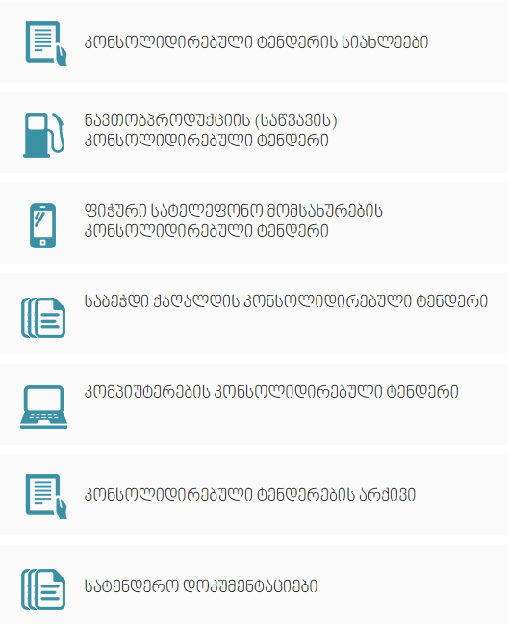
კონსოლიდირებული ტენდერების მიმზიდველობა
სტანდარტიზაცია
ხელშეკრულების შეწყვეტისას პასუხისმგებლობის გაზიარება
ხარისხისა და ფასის საუკეთესო თანაფარდობა
სამართლიანი ხელშეკრულების პირობები
წინასწარ გაცხადებული პირობები

Slide 45
მადლობა ყურადღებისთვის!

